Slide 1
Сигнализираща система при използване на
предпазен колан на автомобил
Изготвен от: Веселин Янков
Група 8
гр.Хасково
ПГДС „Цар Иван Асен ll”

Slide 2
Цел на проекта:
Целта е да се създаде безопасна среда по време на каране.
Операциите, които може да извършва, са:
Запалване и изгасяне на колата чрез копче;
Отчитане на тегло на седалката;
Отчитане на натискане на педала за газ;
Сигнализиране, чрез Piezo и съобщение , за не е сложен колана;
Сигнализиране, чрез съобщение , за запалването и изгасянето на колата;

Slide 3
Осъществяване на проекта:
Първото нещо, което направих, беше да свържа всички компоненти на tinker cad.
След това измислих и написах логиката, за да може всеки елемент да функционира правилно спрямо ролята му в системата.
За реализиране на проекта използвах tinker cad.
направих блок-схема в diagrams.net, за да може по-лесно да обясня процеса на работа и логиката на проекта.

Slide 4
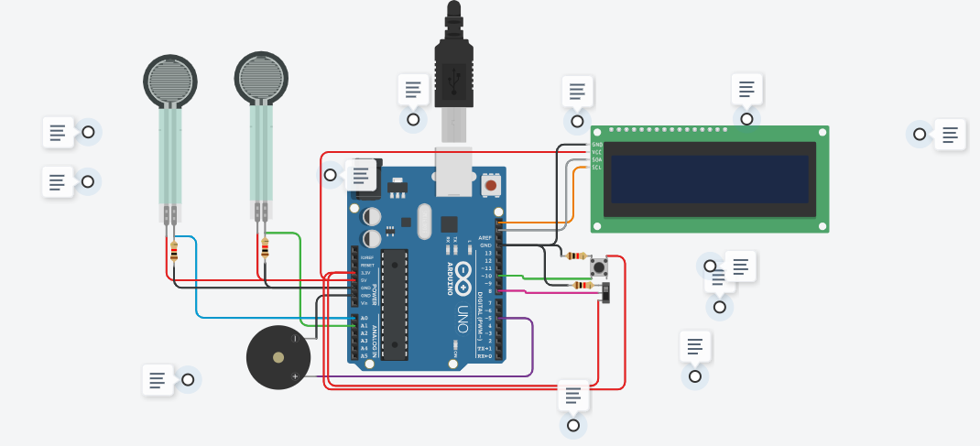
Прототип изработен на Tinkercad

Slide 5
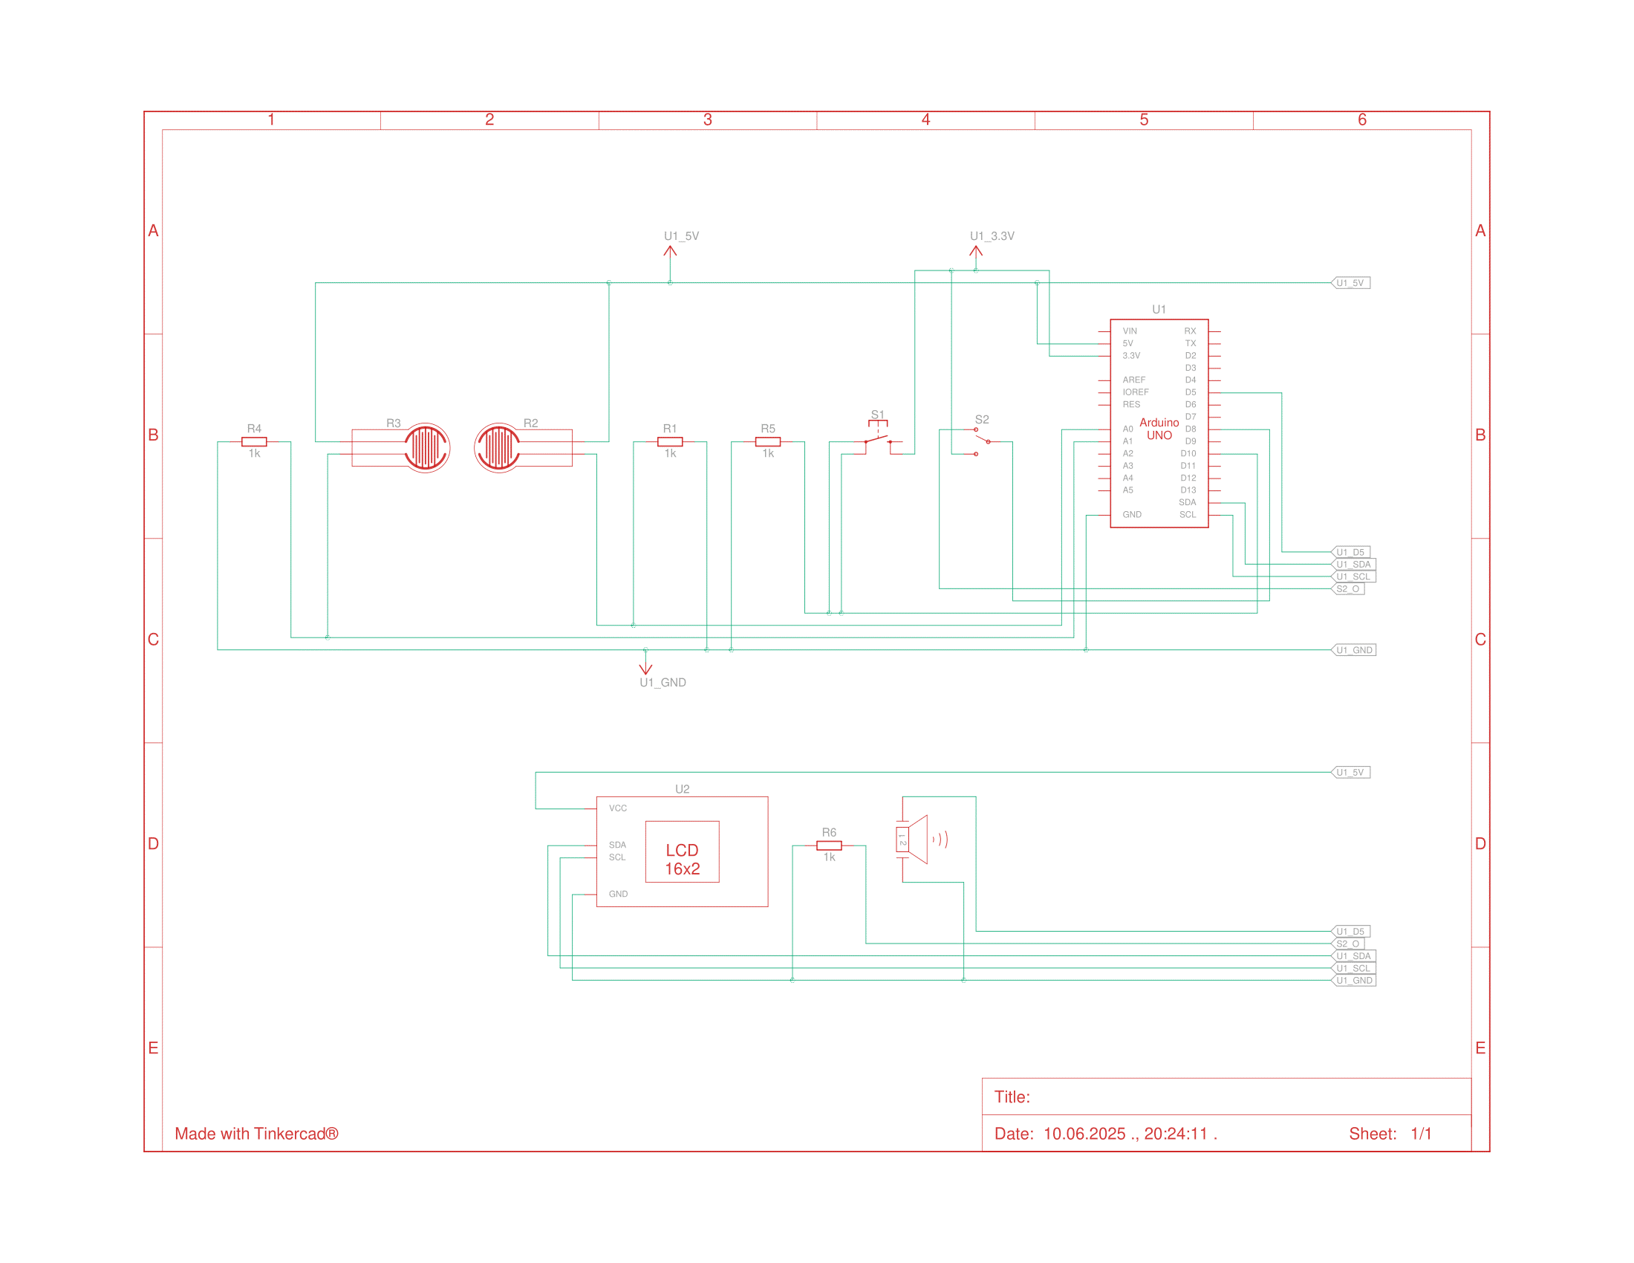
Електрическа схема на проекта:

Slide 6
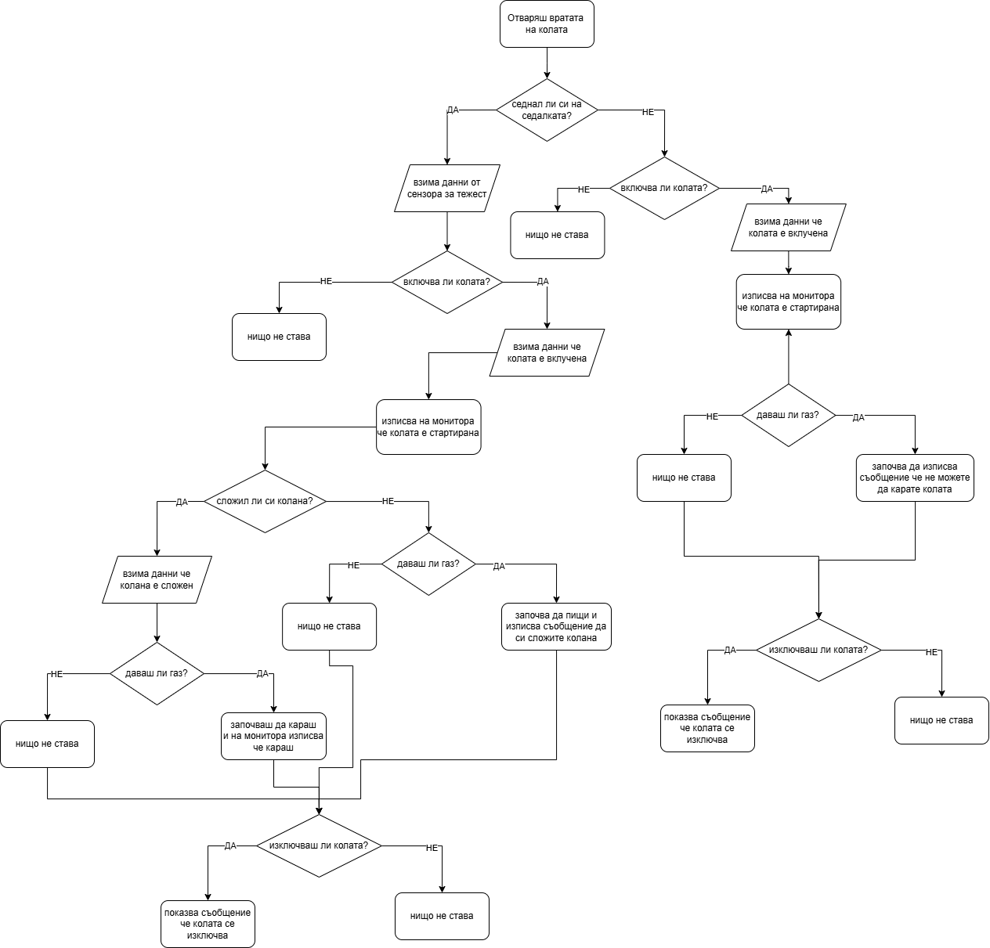
Блок-схема създадена на diagrams.net, представляваща
логиката на проекта:

Slide 7
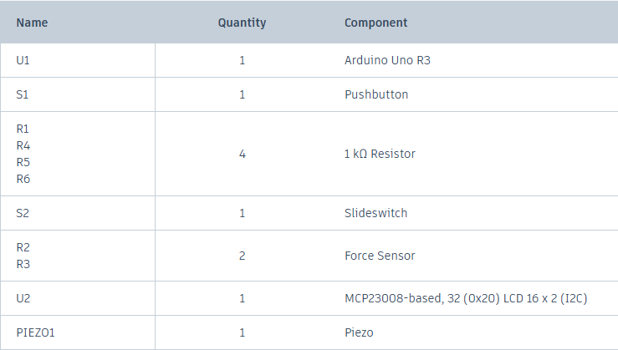
Използвани електрически компоненти

Slide 8
Използвани източници:
https://app.diagrams.net; https://github.com;
https://www.google.com; https://www.tinkercad.com;
Предоставени примерни файлове;

Slide 9
Благодаря за вниманието!

